Slide 1
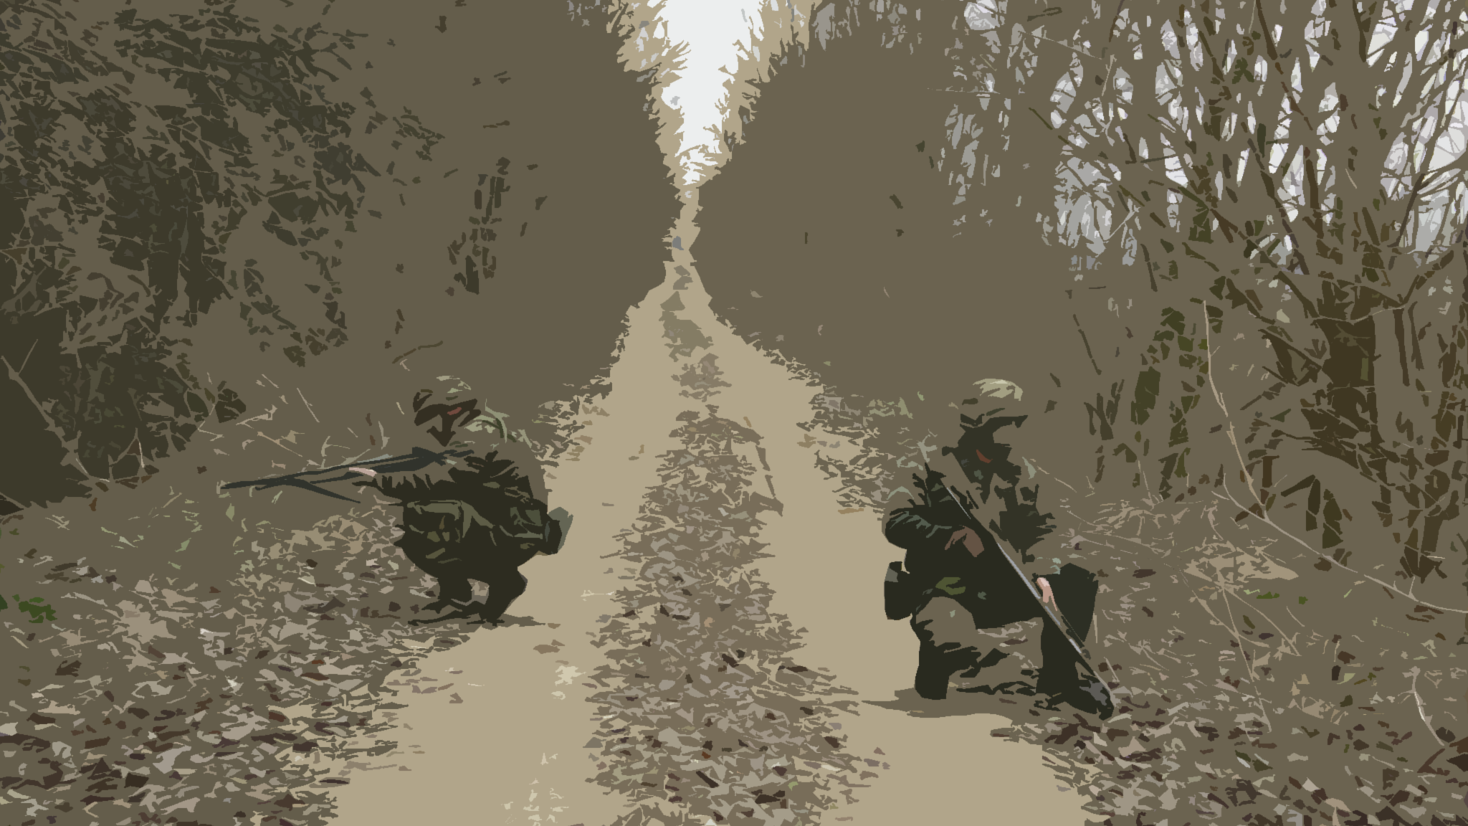



ΤΔ 21 Μ/Κ ΣΠ «ΔΡΑΜΑ»
ΚΑΙΡΙΚΕΣ ΣΥΝΘΗΚΕΣ

Slide 2
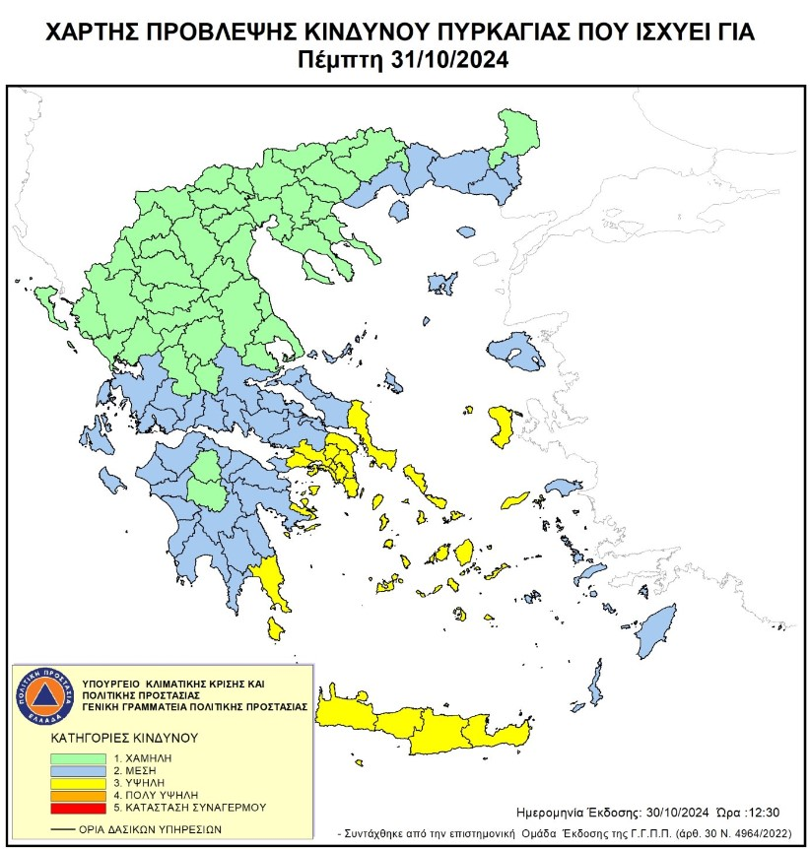
ΤΔ 21 Μ/Κ ΣΠ «ΔΡΑΜΑ»
ΧΑΡΤΗΣ ΠΡΟΒΛΕΨΗΣ ΚΙΝΔΥΝΟΥ - ΠΥΡΚΑΓΙΑΣ

